Slide 1
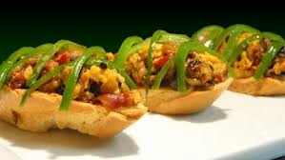
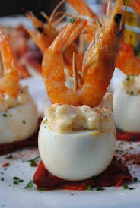
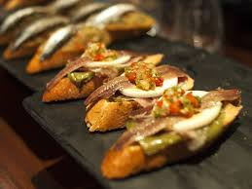
EUSKAL GASTRONOMIA

Slide 2
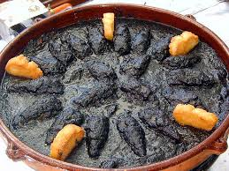
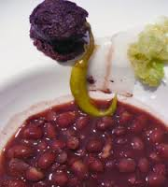
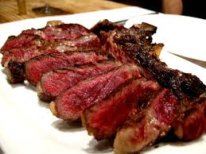
EUSKAL GASTRONOMIA

Slide 3
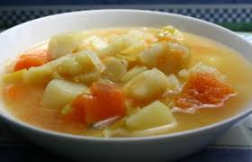
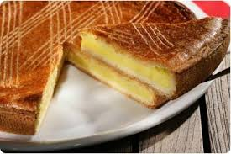
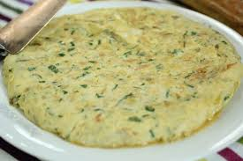
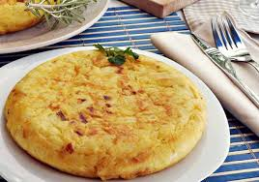
EUSKAL GASTRONOMIA

Slide 4
Euskal Gastronomia
La gastronomía del País Vasco es el conjunto de tradiciones gastronómicas y recetas culinarias propias de esta región. Es muy amplia y variada, elaborada con ingredientes muy diversos, procedentes del mar Cantábrico (pescados y mariscos) y del interior (verduras, hortalizas, cereales, carnes, etc). En el País Vasco se ofrecen en bares y restaurantes los popularmente conocidos como pinchos, una tradición especialmente venerada en esta región, cuyos "pintxos" adquieren características y un arte especial.
El País Vasco es la región de la Península Ibérica con más estrellas Michelin, y cuenta con destacadas escuelas gastronómicas, y universidades.

Slide 5
Los ingredientes
Los ingredientes de la cocina vasca son abundantes y variados gracias a la riqueza y variedad. El mar, la abundancia de pastos en sus montes, que son favorecidos por las abundantes lluvias, lo cual facilita una ganadería de buena calidad. El clima suave del interior favorece el cultivo de hortalizas, así como la proliferación de abundante ganadería. Todo esto contribuye a las abundantes variaciones de cada uno de los platos típicos vascos.
Verduras, hortalizas y frutas
De su amplia variedad destacan las alubias , los espárragos, las cerezas, los pimientos , y las guindillas, las lechugas,los puerros, las patatas los tomates, la manzana…. Algunos platos típicos como la porrusalda o el marmitako muestran la forma vasca de cocinar, donde se mezclan armónicamente tanto las verduras como el pescado.
Carnes
Son muy variados los platos de carne, destacando los basados en el vacuno. También son muy reconocidos los preparados en forma de embutido, como el jamón (jamón curado), la txistorr). Una de las formas más populares de consumir embutido en fiestas es en talo.
Pescados
Los platos compuestos por pescado son muy variados. El bacalao sin duda es uno de los más destacados, siendo preparado de muchas formas, la más conocida, el bacalao al pil pil. También la merluza o los chipirones son muy tradicionales. Destaca la Merluza a la Koskera, también conocida como merluza en salsa verde o a la Vasca.
Postres
A base de leche y frutos de los frondosos bosques de la zona como las nueces. Destacan la Intxaursaltsa, la Goxua, el Pastel vasco y la Pantxineta.

Slide 6
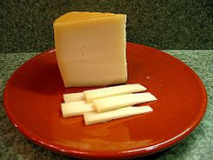
Idiazábal
El queso Idiazabal con denominación de origen es el queso elaborado en el Pais Vasco y Navarra. Proviene de la oveja Latxa, únoca en Euskal Herria. Esta declarado patrimonio gastronóminco Europeo. Bideoa

Slide 7
Michelín
La guía Michelín es el nombre genérico de una serie de guías turísticas publicadas anualmente por la editora francesa Michelin Éditions du Voyage y sus filiales en otros territorios para más de una docena de países diferentes. Más conmúnmente, la expresión se refiere a La guía Michelín, que es la más antigua de las guías europeas de hoteles y restaurantes. Entre otras cosas, La guía es famosa por asignar de una a tres "estrellas de la buena mesa" a los establecimientos que, en referencia a distintos parámetros fijados por sus propios jueces, destacan en calidad, creatividad y esmero de sus platos. En cambio, asigna de uno a cinco cubiertos en función del confort y el servicio con que se sirve a los clientes cuando se trata de un restaurante, o de una a cinco casas por el mismo criterio si se refiere a un hotel.

Slide 8
Michelín
Restaurantes triestrellados en España
En 2015 se mantienen los restaurantes con tres estrellas respecto a 2014, cuatro en el País Vasco, dos en Cataluña, uno en Madrid y uno en la Comunidad Valenciana.
Akelarre, en San Sebastián, de Pedro Subijana.
Arzak, en San Sebastián, de Juan María Arzak.
Martín Berasategui, en Lasarte-Oria, de Martín Berasategui.
Azurmendi, en Larrabetzu, de Eneko Atxa.
El Celler de Can Roca, en Gerona, de Joan Roca i Fontané.
Sant Pau, en Sant Pol de Mar, de Carme Ruscalleda.
Quique Dacosta Restaurante, en Denia, de Quique Dacosta.
Diverxo, en Madrid, de David Muñoz.

Slide 9
Los 50 mejores restaurantes del mundo
1. Noma en Copenhague, Dinamarca, del chef René Redzepi
2. El Celler de Can Roca de los hermanos Jordi, Joan y Josep Roca en Girona, España
3. Osteria Francescana de Massimo Bottura en Modena, Italia.
4. Eleven Madison Park en Estados Unidos
5. Dinner de Heston Blumenthal en Londres, Inglaterra
6. Mugaritz en San Sebastián, de Andoni Luis Aduriz
7. D.O.M. de Alex Atala en Brasil. También ganó el Chefs’ Choice Award
8. Arzak de JuanMari y Elena Arzak.
9. Alinea en Chicago de Grant Achatz
10. The Ledbury en Londres, Inglaterra

Slide 10
Los 50 mejores restaurantes del mundo.
11. Mirazur en Francia
12. Vendome de Alemania
13. Nahm en Tailandia
14. Narisawa en Tokio, Japón. También premio al restaurante más sustentable
15. Central de Virgilio Martinez en Lima, Perú
16. Steirereck de Heinz Reitbauer, en Austri
17. Gaggan en Bangkok, Thailand, de Gaga Anan
18. Astrid y Gastón de Gaston Acurio en Lima, Perú
19. Faviken en Suecia
20. Puyol de Enrique Olvera, de México.
21. Le Bernadin de Nueva York, USA, uno de los mejores restaurantes de mariscos en el mundo.
22. Dieter Koschina’s Portuguese restaurant Vila Joya
23. Frantzen en Estocolmo, Suecia, de Bjorn Frantzén
24. Amber en Hong Kong, de Richard Ekkebus
25. L’Arpege Paris, Francia, de Alain Passard

Slide 11
Los 50 mejores restaurantes del mundo.
26. Azurmendi en Bilbao, de Eneko Atxa
27. Le Chateaubriand en Paris Francia
28. Acqua en Alemania
29. De Librije de Johnny Boer en Holanda
30. Per Se de Thomas Keller en Nueva York, EstadosUnidos
31. L’Atelier Saint-Germain de Jӧel Robuchon en Paris, Fracia
32. Ben Shewry at Attica en Melbourne, Australia.
33. Nihonryori RyuGin en Tokio, Japón.
34. Asador Etxebarri de Victor Arguinzoniz..
35. artin Berasategui Pais Vasco,
36. Mani en Sao Paulo, Brasil, de Helena Rizzo y Daniel Redondo. Ella ganó premio a Mejor Chef Mujer de 2014.
37. Andre en Singapur
38. L’Astrance en Paris Francia
39. Piazza Duomo de Alba Italia
40. Daniel en Nueva York, USA, de Daniel Boulud
41. Quique D’Acosta, en Valencia, España
42. Geranium en Copenhague, Dinamarca, de Søren Ledet
43. Schloss Schauenste de Andreas Caminada en Suiza
44. The French Laundry de Thomas Keller, en Estados Unidos
45. Hof Van Cleve en Bélgica
46. Le Calandre en Rubano, Italia, de Massimiliamo Alamo
47. The Fat Duck, de Heston Blumenthal, en Ingalterra
48. The Test Kitchen de Luke Dale-Roberts en Cape Town, Sudáfrica
49. Coi Restaurant de Daniel Patterson en San Francisco, USA
50. Waku Ghin en el hotel Marina Bay de Singapur
Bideoak

Slide 12
Pintxoak-Los pintxos

Slide 13
PINTXOAK
Qué es un pintxo?
Los pintxos son miniaturas culinarias que van desde la originaria rebanada de pan cubierta de alimentos, hasta las pequeñas creaciones de la alta cocina en miniatura. Ir de pintxos es una forma de conocer nuestra cultura, un espectáculo que combina risas, conversación, movimiento, ajetreo y diversión.

Slide 14
Pintxoak-Los pintxos
Originariamente, el pintxo era una pequeña rebanada de pan sobre la que se colocaba una ración de comida, del tipo que fuera. Para que se sujetara, se utilizaba un palillo, de ahí el nombre “pintxo”. Sin embargo, esa imagen tradicional ha ido evolucionando y hoy el pintxo es también alta cocina hecha miniatura, sabores elaborados y concentrados en pequeñas y deliciosas dosis: desde la tradicional "Gilda" con aceituna, guindilla y anchoa, hasta el brick de puerros y gambas, por ejemplo, pasando por un amplio abanico de sabores.

Slide 15
Pintxoak-Los pintxos
En qué se diferencian las tapas y los pintxos?
la ‘Tapa’ es más una ración de comida que una receta en sí; es un aperitivo que acompaña a la bebida. Hay varias teorías sobre cómo surgió la costumbre de servir la bebida acompañada de una ración de comida: algunos sugieren que fue el rey Alfonso X quien dispuso que en su reino se tenía que servir el vino acompañado de comida para que no supiera tan rápido a la cabeza. Otros, sin embargo, afirman que el “verdadero” origen de la ‘Tapa’ reside en Cádiz, en el emblemático establecimiento Ventorrillo del Chato, que aún sigue en activo.
Según dicen, el rey Alfonso XIII (esto va de reyes…) se paró en dicho establecimiento gaditano a descansar y a beber algo. Cuando le sirvieron una jarra de vino, se levantó una ráfaga de viento y el mesonero, para evitar que el polvo del local mancillara la bebida, colocó una rodaja de jamón en la boca de la jarra para “taparla” (de ahí el nombre).

Slide 16
Pintxoak-Los pintxos
El ‘Pintxo’, por el contrario, podría describirse como el primo “pijo” de la tapa. Más reciente, elaborado y complejo que su pariente, el ‘Pintxo’ es frecuentemente considerado el emblema culinario del País Vasco y, en especial, de Donostia. Su nacimiento se produce más tarde que el de la ‘Tapa’, allá por los años 30, supuestamente en el local La Espiga, situado muy cerca de la Playa de la Concha (no hay datos certeros sobre este hecho). Al parecer, este establecimiento vio como crecía su clientela que pasaba de estar formada por los habituales paisanos a personas de la aristocracia, que veraneaban en la ciudad costera. ¿La razón? Ofrecían variados y suculentos aperitivos, ensartados en un palillo (de ahí el nombre) a precios razonablemente asequibles y los disponían en el mostrador para tentar a los que pasaban cerca del local.
Fueron esos mismos clientes los que difundieron el buen nombre de La Espiga y el de sus excelencias gastronómicas, lo que hizo que otros bares y locales de la ciudad adaptaran el mismo modelo. Había nacido el ‘Pintxo’. Tradicionalmente, se componía de una rebanada de pan sobre la que se colocaba una pequeña ración de comida. Al tratarse de pequeñas porciones, los cocineros son capaces de utilizar los más sofisticados ingredientes a un precio más razonable, lo que da vía libre a la imaginación y la experimentación,
La elaboración de ‘Pintxos’ se ha convertido prácticamente en un arte. Nuevos sabores, texturas, olores, colores… Al igual que el pintor, el músico o el escultor, el cocinero juega con las armas que tiene a su disposición para crear la obra perfecta, sin llegar nunca a conseguirlo. Merluza, Bacalao, anchoas, gulas, gambas, pimientos, tortilla de patatas, carrilleras de buey, foie… la lista de ingredientes es infinita. Tradición e innovación, se dan la mano en las callejuelas de la Parte Vieja donostiarra para lo que muchos consideran la experiencia gastronómica de sus vidas.

Slide 17
Pintxoak
Algunos trucos para disfrutar de estas delicias en miniatura
Uno de los hábitos más populares entre los vascos es “ir de pintxos”. Esta costumbre vasca consiste en alternar de bar en bar, tomando un “zurito” –trago de cerveza más corto que la caña– o un “txikito” (pequeño vaso de vino) acompañado de un pintxo.

Slide 18
Pintxoak
Si se trata de un pintxo frio suele estar disponible en la barra, y se coge directamente.
Si se trata de un pintxo caliente, se pide al camarero.
Cuando se va de pintxos, lo normal es tomar una consumición (pintxo y bebida) por bar, y luego ir a otro bar.
En los bares de Donostia / San Sebastián, la longitud del palillo (si es que el pintxo tiene palillo) no indica el rango de precio. Ante la duda, lo mejor es preguntar al camarero.
Se suele pagar al final. Es costumbre de las cuadrillas pagar por rondas, o poner un “bote” o “caja” antes de empezar (nada de pagar cada uno lo suyo en cada bar).

Slide 19
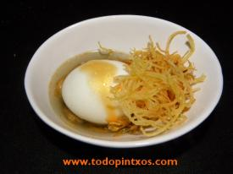
Huevo al oro
Descripción El huevo mollete (cocido 5 minutos, con la clara blanda y la yema líquida), viene acompañado de patatas paja, sobre migas de pastor al txipirón y jugo de ave. Un pintxos muy sabroso, con múltiples matices que hará las delicias de la gran mayoría.

Slide 20
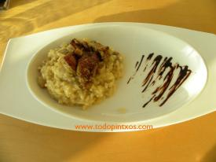
Risotto de hongos, champis y foie
Este risoto se trata de una de las recetas más extendidas entre los bares de pintxos que apuestan por lo "elaborado" y más novedoso. Pero si destacamos en Narru este pintxo, es porque verdaderamente merece un sitio entre los risotos. Cremoso, con "tropezones" y en cantidad suficiente, el risoto del Narru deja satisfecho y además es apto para compartir.

Slide 21
Txipirón plancha con puré de castaña
Uno de los más exquisitos txipirones plancha que podemos probar. Se sirve sobre un lecho de patata panadera y cebolla confitada. La guinda, la pone un ligero acompañamiento de puré de castaña.

Slide 22
Solomillo
Aunque de preparación sencilla, este pincho se ha convertido en la especialidad más conocida del Gandarias. Su secreto radica en la calidad de la materia prima. Se sirve a la plancha con un trocito de pimiento verde y pan.

Slide 23
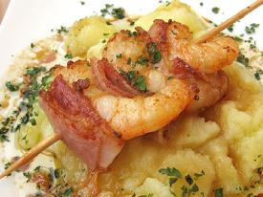
Brocheta de gambas
Se trata de una brocheta de gambas con bacon, servida sobre un lecho de patatas panadera.

Slide 24
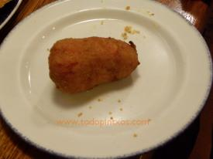
Pimiento relleno
No viene en salsa, viene rebozado. ¡No es pequeño, es grande! No solo es carne, o bacalao, también, bechamel.

Slide 25
Tortilla de patatas

Slide 26
Gilda
Descripción Tradicional pintxo donostiarra por excelencia, muchas veces referido como el primer pintxo, y que fue creado en la Casa Vallés. Encurtido (preservado en vinagre) de antxoas, guindillas y aceituna, atravesado por un pincho o palillo de madera. El nombre de Gilda se le otorga en referencia al personaje principal de la película Gilda (película) que encarnó la actriz Rita Hayworth en 1946 ya que la banderilla es "salada, verde y un poco picante".

Slide 27
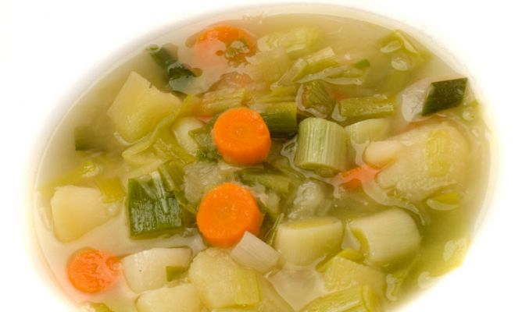
Porrusalda
Porrusalda o purrusalda, Porrasalda es un plato típico preparado principalmente a base puerros, patatas y zanahoria,que se sirve caliente, generalmente como primer plato.

Slide 28
Babarrunak

Slide 29
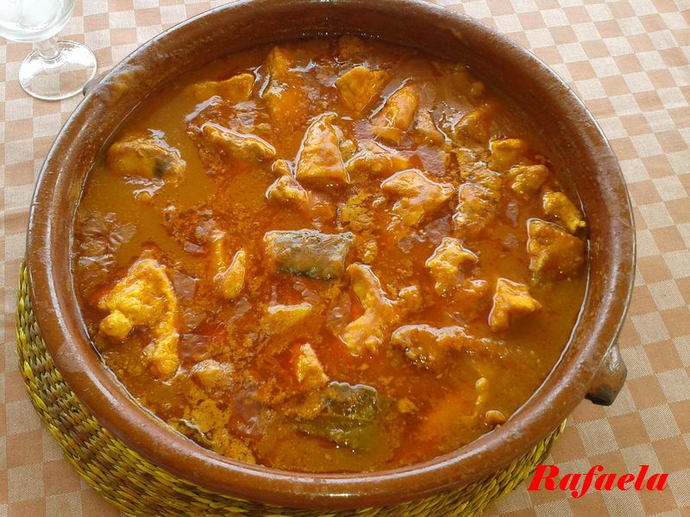
Marmitakoa
Marmitako: Guiso delicioso, típico de los pescadores vascos, cuya base es el bonito, la patata y pimiento. Su nombre proviene de la palabra “marmita”, recipiente donde se preparaba el marmitako a bordo de los barcos con los desechos de los pescados que no llegaban a la conservera.

Slide 30
Chipirones en su tinta.
Se trata de una de las recetas más emblemáticas de la cocina vasca: los chipirones en su tinta y una de las escasas salsas de un color negro absoluto. El primer interrogante que surge noc este plato es el de quién tuvo la idea de agregar al guiso de unos calamares la tinta que utilizan estos cefalópodos para defenderse en el mar, conociendo seguramente la toxicidad en crudo de esta tinta. Esta propiedad desaparece simplemente con el calentamiento. Se ha dicho que tal vez nace, no como una receta culinaria, sino como un rito ligado a prácticas de brujería.
Este plato exquisito suele sorprender a muchos visitantes al verlo, por el color negro de su salsa. Este color se obtiene al añadir la tinta del chipirón a la salsa hecha con tomate, ajo, y cebolla.
El segundo misterio es el de su origen geográfico. Hay quien sostiene que los chipirones en su tinta son una creación autóctona vasca. Es cierto que es un elemento distintivo de la culinaria vasca. Pero hay también quien ha atribuido a esta receta una procedencia oriental.
Los últimos estudios nos llevan a la gastronomia Filipina.

Slide 31
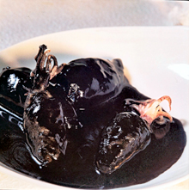
Chipirones en su tinta

Slide 32
BACALAO AL PIL-PIL
El Bacalao al pil-pil es un plato tradicional de la cocina vasca elaborado con cuatro ingredientes básicos: bacalao, aceite de oliva, ajo y guindillas. Se suele emplear por regla general en su elaboración una cazuela de barro y se sirve caliente. El nombre de "pil-pil", viene del sonido producido durante el confitado del bacalao, al estallar "pil" alguna de las burbujas de albúmina que suelta el pescado. La salsa pil pil es una salsa gelatinosa que se consigue a base de ligar aceite de oliva con el suero que suelta el pescado al freirlo. El plato más típico es el Bacalao al pil pil pero esta salsa tambien suele acompañar a la merluza o a las Kokotxas.

Slide 33
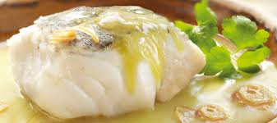
BACALAO AL PIL-PIL

Slide 34
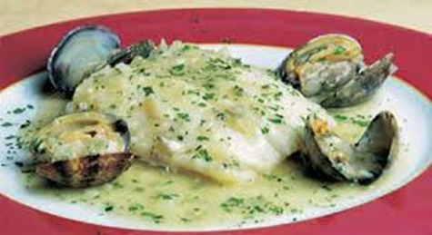
MERLUZA EN SALSA VERDE
La merluza en salsa verde es un plato de la cocina vasca cuyo principal ingrediente es la merluza acompañado de una salsa verde y almejas. Suele servirse tradicionalmente en cazuela de barro.
Características
La salsa verde se prepara ajo, perejil, aceite de oliva, sal. Al caldo se le suele añadir unos guisantes que refuerzan el color verde.

Slide 35
kokotxas
Kokotxas: Las Kokotxas son una parte del pescado que se obtiene de la parte inferior de la cabeza. Estos trozos, en forma de V, tienen la peculiaridad de ser muy gelatinosos. En la cocina vasca las que mas se utilizan son las de la merluza o el bacalao y se preparan de distintos modos siendo los mas típicos las Kokotxas en salsa verde o al pil pil.

Slide 36
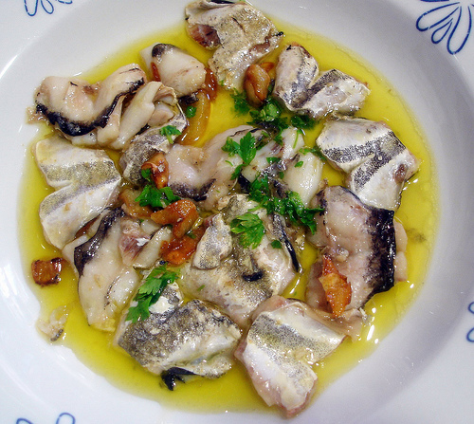
kokotxas

Slide 37
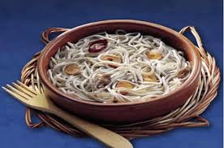
Angulas
Angulas: Las angulas, crías de las anguilas, se preparan simplemente con un refrito de aceite de oliva, ajo y guindilla. La escasez de éstas ha hecho que su precio se haya disparado a tales niveles que hoy en día es un plato apto para pocos bolsillos.

Slide 38
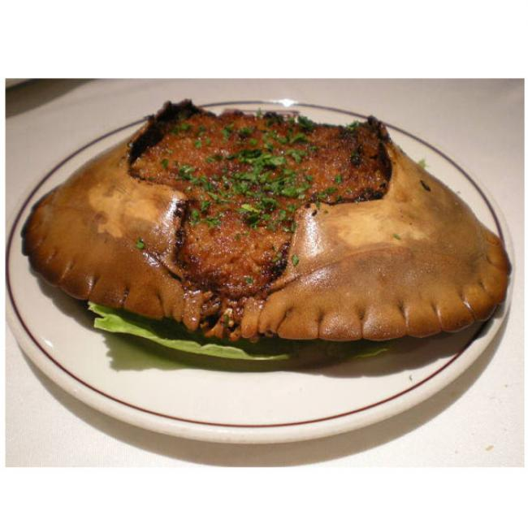
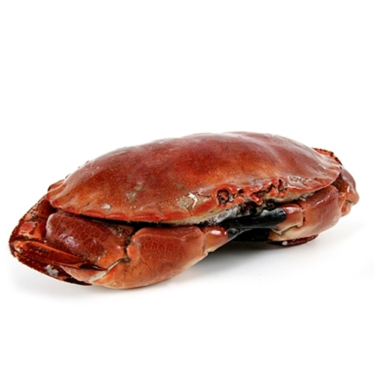
Txangurro a la Donostiarra
Txangurro a la Donostiarra: El centollo se conoce en el País Vasco como Txangurro. La forma más típica de preparación es a la donostiarra, consistente en la carne del Txangurro cocinada con cebolla, puerro y tomate.

Slide 39
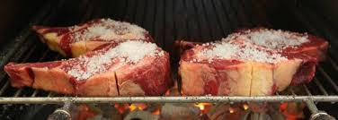
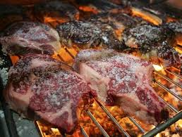
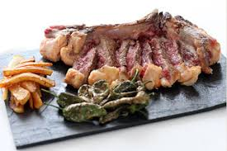
TXULETA

Slide 40
POSTRES
Postres
Cuajada: Es el postre vasco por excelencia y consiste simplemente en leche de oveja cuajada.
Pastel Vasco: Postre de origen vasco-francés consistente en una masa de pasta de harina rellena en la mayoría de los casos de crema pastelera, aunque también se puede rellenar de confitura de cereza, albaricoque o alguna otra fruta.
Goxua: Postre de origen vitoriano, cuyos ingredientes básicos son el bizcocho, la nata, y crema pastelera caramelizada.

Slide 41
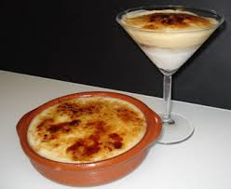
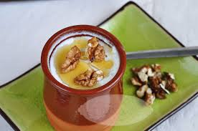
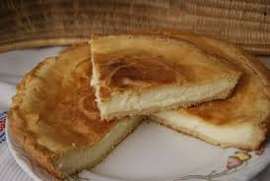
POSTRES

